Slide 1

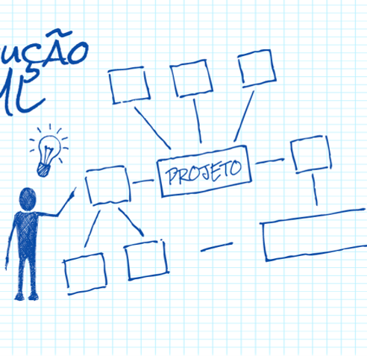
ANÁLISE E PROJETO ORIENTADO A OBJETOS

Slide 2

Casos de Uso
Prof. Me. Erinaldo Sanches Nascimento

Slide 3
Unidade: Casos de Uso
Aula 1: Fases da Análise e do Projeto
Introdução
Identificação da necessidade
Estudo de viabilidade
Ciclo de Vida do Software

Slide 4
A etapa de análise é considerada a fase
mais difícil e crítica da produção de um software.
RANDO & FREITAS (2020)

Slide 5
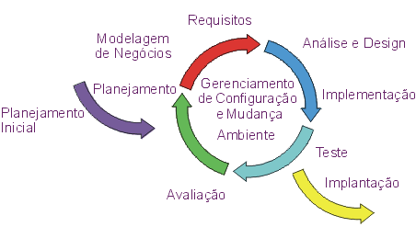
Introdução
Identificar a necessidade do usuário.
Executar análise econômica e técnica.
Atribuir funções a hardware, software, pessoas, banco de dados e demais elementos do sistema.
Estabelecer as restrições de prazo e de custo.
Criar uma definição de sistema.

Slide 6
Identificação da Necessidade
Quais informações serão produzidas?
Quais informações devem ser fornecidas?
Que funções e desempenho são exigidos?
Existe tecnologia para construir o sistema?
Qual o custo de produção e o tempo necessário para conclusão?
Qual é o mercado em potencial para o produto?
Como este produto se compara com os produtos dos concorrentes?

Slide 7


Estudo de Viabilidade
Técnico
Legal
Operacional
Temporal
Econômico

Slide 8
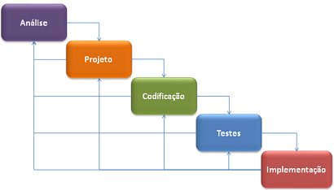
Ciclo de Vida do Software
Análise
Projeto
Implementação
Implantação
Manutenção

